Slide 1
Decolonizzazione

Slide 2
Contesto e definizione
Cosa si intende? Il raggiungimento dell’indipendenza da parte di paesi che erano colonie delle potenze europee (Francia e Inghilterra soprattutto)
La decolonizzazione si intreccia con la guerra fredda: la debolezza dei nuovi stati indipendenti li obbliga a entrare nella sfera d’influenza di uno dei due blocchi

Slide 3
Processi diversi da paese a paese
Il processo di decolonizzazione fu diverso da paese a paese, 2 tipologie fondamentali:
Guerre di liberazione
Passaggio pacifico
Dopo la liberazione: conflitti, transizioni “dolci”

Slide 4
Geografia del processo
Asia
Africa

Slide 5
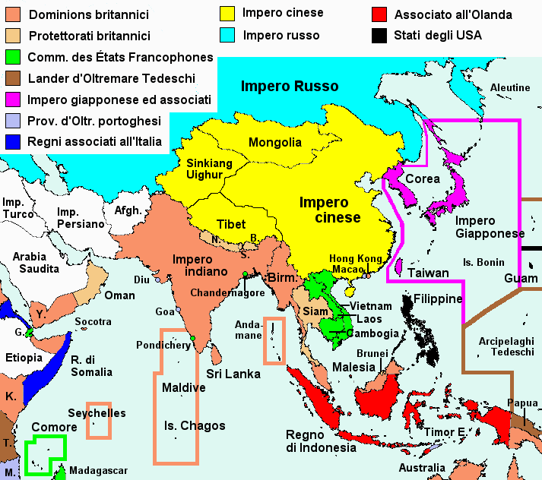
Asia (1914)

Slide 6
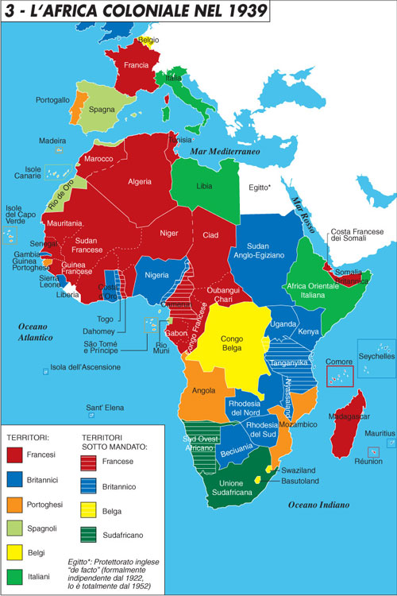
Africa coloniale (1939)

Slide 7
Tappe
La seconda guerra mondiale, come e più della prima, diede impulso al processo
Churchill e Roosevelt discussero di decolonizzazione e rapporti pacifici tra gli stati
In realtà, fu determinante l’indebolimento politico, economico e militare delle maggiori potenze coloniali – Francia e Inghilterra

Slide 8
Potenze europee e colonie
Inghilterra: status di “dominion” a tutte le colonie (vincolo economico con l’Inghilterra)
Francia: cittadinanza francese a tutti gli abitanti delle colonie

Slide 9
Stati Uniti: imperialismo informale
Le vecchie armi dei colonizzatori erano eserciti e governi coloniali
Le nuove armi erano gli aiuti in denaro, per favorire la ripresa economica ma anche condizionare la politica
Gli Stati Uniti usavano già questa strategia in America centrale, dopo la seconda guerra mondiale la usarono anche in Europa e Giappone

Slide 10
Asia
Il Giappone aveva invaso la Manciuria (anni 30), destabilizzando l’area. La sconfitta nella seconda guerra mondiale ne cancella le ambizioni
1947: l’India raggiunge l’indipendenza con la non violenza di Gandhi. È un modello non esportabile
1949: la Cina di Mao Tse Tung diviene invece un modello: guerriglia contadina comunista

Slide 11
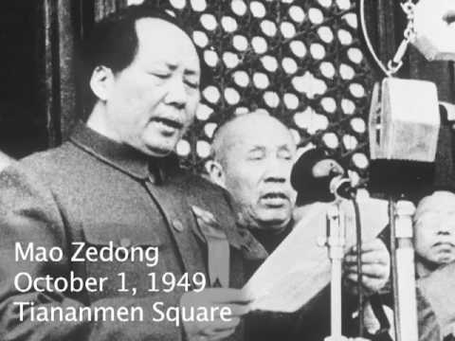
Mao proclama la nascita della Repubblica Popolare Cinese

Slide 12
India
2 problemi: tensioni religiose indù-musulmani e arretratezza economica
Violentissimi conflitti tra indù e musulmani portano alla formazione di due stati: India (indù) e Pakistan (musulmani). Milioni di morti
Il Pakistan risulta diviso in due parti: ancora scontri fino al 1971, quando nasce il Bangladesh

Slide 13
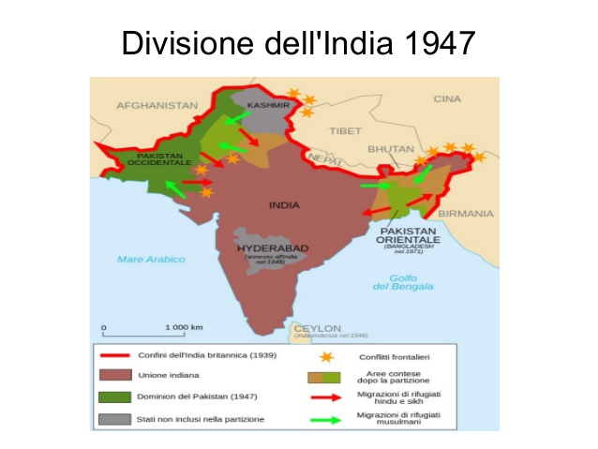
India (indu) e Pakistan (musulmani)

Slide 14
INDIA INDIPENDENTE
Per 40 anni governa lo stesso partito, il Partito del congresso
Il leader Nehru avvia la modernizzazione del paese e la sua democratizzazione, abolendo la divisione in caste della società
L’India si mantiene indipendente dai due blocchi e guida il movimento dei paesi non allineati (1955 )

Slide 15
Il resto dell’Asia
Molti paesi dopo l’indipendenza devono affrontare il problema della guerriglia comunista che crea grande instabilità: Filippine, Malesia, Birmania (oggi Myamar)
Sono tutti movimenti di guerriglia contadini
Le divisioni etniche e religiose sono un’altra fonte di instabilità

Slide 16
La Francia e le colonie in Asia
La Francia non intende rinunciare alle colonie e vuole collegarle in una specie di federazione (Indocina, Cambogia, Laos e Annam)
In Indocina il leader comunista Ho chi-minh proclama l’indipendenza del Vietnam
La Francia crea un nuovo stato nel Sud del Vietnam ma quando tenta di riconquistare il nord è sconfitta a Dien Bien Phu (1954)

Slide 17
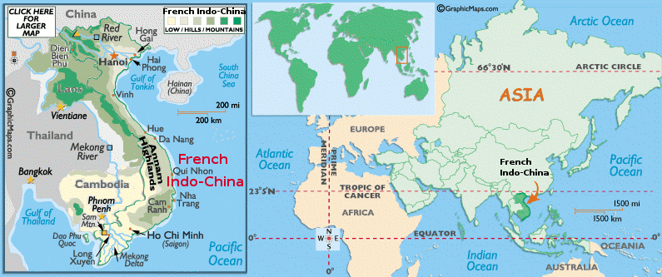
Indocina francese (Vietnam, Laos, Cambogia)

Slide 18
Vietnam indipendente
Vengono creati due stati: Vietnam del nord (comunista) e Vietnam del sud (filooccidentale)
Guerriglia contadina comunista nel sud e intervento degli Stati Uniti nel 1961
Guerra del Vietnam, conclusa nel 1975 con la sconfitta e il ritiro degli Stati Uniti

Slide 19
Medio Oriente e mondo arabo
La religione musulmana come fattore identitario
La creazione di Israele come fattore di destabilizzazione dell’area

Slide 20
Paesi arabi
I due principali soggetti della rivolta anticoloniale in Asia – i contadini e la guerriglia comunista – non sono presenti nel mondo arabo
I protagonisti della lotta per l’indipendenza sono militari e studenti ma è la religione islamica a fare da elemento agglutinante
Il problema della Palestina

Slide 21
Situazione politica
Nel 1944 Egitto e Arabia Saudita promuovono la formazione della Lega araba, che chiede una soluzione del problema dei rapporti tra palestinesi ed ebrei in Palestina, già sfociato in rivolte arabe negli anni Trenta
Dopo la fine della seconda guerra mondiale si forma lo Stato ebraico di Israele (1948)
Siria e Libano (ex mandati francesi) diventano indipendenti dopo la guerra

Slide 22
Paesi arabi e mondo arabo
Con “mondo arabo” si intendono normalmente i 22 paesi che fanno parte della Lega araba
L’espressione “paesi arabi” indica i paesi in cui la lingua ufficiale è l’arabo

Slide 23
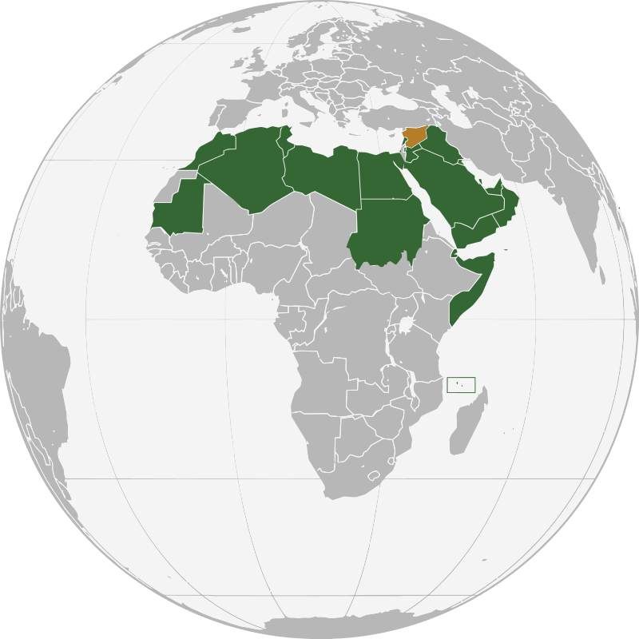
Paesi membri della Lega araba

Slide 24
Paesi arabi e paesi islamici
I paesi arabi non vanno confusi con i paesi islamici per due motivi:
In molti paesi arabi ci sono minoranze cristiane o di altre religioni
Ci sono paesi islamici (ad esempio Turchia, Iran, Pakistan, Bangladesh, Indonesia etc.) che non sono arabi

Slide 25
Conflitti attuali nel mondo arabo
In larga misura i conflitti attuali nel mondo arabo (Siria, Yemen…) sono legati a una divisione fondamentale dell’Islam: quella tra i sunniti e gli sciiti (alcuni studiosi parlano di una “guerra civile” nel mondo arabo)
I sunniti – seguaci della Sunna (consuetudine) sono la corrente ortodossa e largamente maggioritaria dell’Islam (circa 80%)
Gli sciiti (“fazione di Alì”, discendenti di Maometto) sono minoritari, circa il 15%

Slide 26
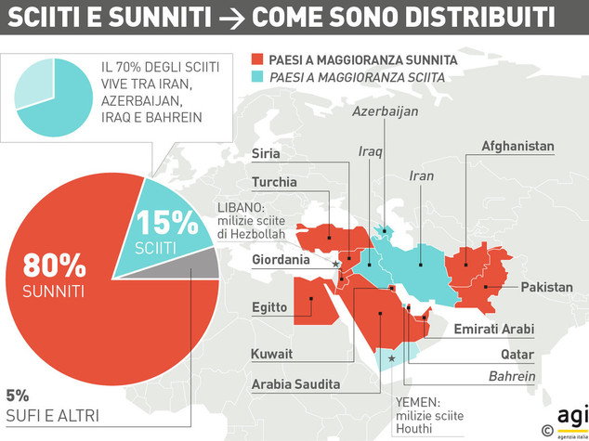
Sunniti e sciiti

Slide 27
Sciiti
Paesi con maggioranza di popolazione sciita: Iran e Iraq
Paesi con presenza significativa di popolazione sciita: Siria (attuale governo di Assad sostenuto dal gruppo alawita, vicino agli sciiti, minoritario nel paese)

Slide 28
Equilibri interni al mondo islamico e alleanze internazionali
Gli stati “periferici” del mondo islamico (Marocco, Algeria, Tunisia, Egitto in Africa, Indonesia, Malesia e Bangladesh in Asia) sono a larghissima maggioranza sunniti
Alcuni paesi a maggioranza sunnita (Arabia Saudita, Giordania, Emirati Arabi Uniti, Bahrein) sono alleati degli Stati uniti

Slide 29
Nascita dello Stato di Israele (1948) e conseguenze
La fondazione dello Stato di Israele fu vista nel mondo arabo come un’imposizione dell’Occidente (la Lega araba nasce per contrastarla)
Esodo degli ebrei dal mondo arabo verso Israele
La formazione di Israele sfocia in un conflitto con i palestinesi e i paesi arabi che dura tutt’oggi ed è una delle ragioni del successo dell’integralismo islamico

Slide 30
Fallimento piano Onu in Palestina
L’Onu proclama la nascita di due Stati, Israele e Palestina, che non si concretizza, in quanto la Lega araba attacca Israele nel 1948, venendo sconfitta
Israele occupa gran parte dei territori del futuro stato palestinese

Slide 31
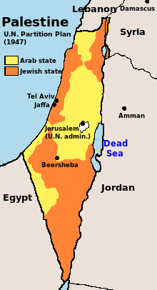
PIANO ONU SPARTIZIONE PALESTINA: FORMAZIONE DUE STATI

Slide 32
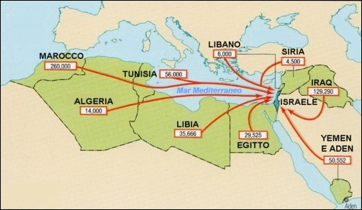
Esodo ebrei dai paesi arabi verso Israele (1948)

Slide 33
Primo conflitto arabo-israeliano
La Lega araba si oppone alla fondazione di Israele scatenando una guerra ma gli israeliani resistono, contrattaccano e si annettono gran parte dei territori assegnati in origine dall’ONU ai palestinesi
In mano a Egitto e Giordania restano: la “striscia di Gaza” e la “Cisgiordania”, che dovevano essere i nuclei dello stato di Palestina, mai più sorto

Slide 34
Esodo palestinesi da Israele
Circa 750mila palestinesi lasciano Israele e si rifugiano in Cisgiordania e nella “striscia di Gaza”, territori assegnati allo stato palestinese dall’ONU, ma anche in Giordania e nei paesi arabi vicini
Situazione irrisolta dei campi profughi palestinesi

Slide 35
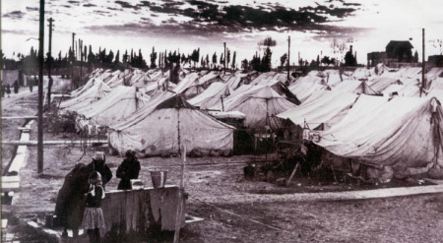
Campi profughi palestinesi

Slide 36
Conflitto arabo-israeliano (1948-oggi)
1948
Guerra con l’Egitto per Suez (1956): Israele occupa il Sinai
Guerra dei 6 giorni (1967) contro Egitto, Siria, Giordania: Israele completa occupazione Sinai e occupa le alture del Golan e “striscia di Gaza”
Guerra dello Yom Kippur (1973): contro l’Egitto
Nel 1978 Israele invade il sud del Libano
Nel 1979-80, accordi di pace Israele-Egitto e restituzione all’Egitto del Sinai
1982: nuova invasione del Libano da parte di Israele, con massacri nei campi profughi palestinesi di Sabra e Shatila
1987: inizio “Intifada”, lotta dei palestinesi per la liberazione dei territori occupati da Israele nel 1967 e la creazione dello stato della Palestina

Slide 37
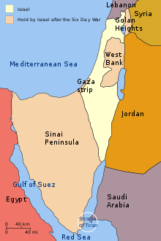
Situazione dopo la guerra del 1967

Slide 38
Nord Africa: paesi arabi indipendenti
In molti paesi arabi l’indipendenza coincide con l’affermarsi di borghesie nazionali laiche, filoccidentali e modernizzatrici, che quasi mai risolvono i problemi di questi paesi: povertà
La religione islamica svolge un ruolo fondamentale nei processi di indipendenza e poi passa a svolgerlo nelle lotte contro la corruzione e la povertà successive all’indipendenza

Slide 39
Colonie francesi
Tunisia e Marocco ottengono l’indipendenza
L’Algeria la ottiene dopo una lunga e sanguinosa guerra con la Francia (1954-1962)

Slide 40
Algeria indipendente
Dopo l’indipendenza, povertà e mal governo favoriscono la crescita del Fronte islamico di salvezza, che vince le elezioni nel 1990
colpo di stato dei militari per bloccare l’ascesa al potere del Fronte islamico di salvezza

Slide 41
Fondamentalismo islamico

Slide 42
Contesto e concetto
Dagli anni 80 del 900 si verificano in diversi paesi arabi processi di radicalizzazione e formazione di gruppi islamici radicali (alcuni usano metodi terroristici)
Cosa si intende per fondamentalismo islamico? Volontà di creare un assetto statale retto da principi religiosi, ovvero Stati in cui il potere religioso e civile coincidono e la massima autorità religiosa è anche la massima autorità politica

Slide 43
Movimenti islamici radicali
Repubblica iraniana sciita dell’ayatollah Khomeini (1979): recupero integrale della legge islamica (sharia)
1981: un estremista islamico uccide il presidente egiziano Sadat (fautore della pace con Israele)
1990: il Fronte islamico di salvezza vince le elezioni in Algeria
1996: il gruppo islamico radicale dei Talebani (studenti di scienze islamiche sunniti) assume il controllo di quasi tutto l’Afghanistan

Slide 44
Al Qaeda
Movimento fondamentalista islamico sunnita di stampo terroristico nato nel 1989, guidato fino al 2011 da Osama bin Laden
Al Qaeda ha un’organizzazione paramilitare e compie attentati in diversi paesi islamici filo-occidentali e nel mondo occidentale
Al Qaeda ha ispirato – direttamente o indirettamente - una galassia di gruppi che compiono attentati in vari paesi islamici e non islamici, tra cui l’ISIS

Slide 45
11 settembre 2001
Attacco terrorista alle Torri gemelle di New York
4 aerei di linea vengono dirottati dai terroristi e fatti schiantare contro le Torri gemelle del World Trade Center a New York

Slide 46
Africa
1957-1967: 40 stati africani ottengono l’indipendenza
Assenza di una lingua comune e di una religione comune: molti Stati sono creazioni delle potenze coloniali, che racchiudono etnie diverse, culture diverse
La lingua dei colonizzatori è in alcuni casi l’unico elemento unificante

Slide 47
Dopo l’indipendenza
Fragilità dei nuovi stati
Sistemi politici instabili, che si trasformano in molti casi in dittature militari sanguinarie
Le identità etniche o tribali sono la forma principale di appartenenza politica
Neocolonialismo: le potenze coloniali si associano a élite locali che sfruttano le risorse soprattutto minerarie di questi paesi

Slide 48
Sudafrica e Zimbabwe (ex Rhodesia): il problema razziale
Ex colonie inglesi
Regimi minoritari di bianchi, lenta democratizzazione e concessione dei diritti civili ai neri
In Sudafrica, radicalizzazione della minoranza bianca: apartheid (segregazione razziale dei neri)
Nelson Mandela guida la lotta dei neri

Slide 49
America latina in movimento
> Il problema dello sviluppo
> La rivoluzione cubana

Slide 50
Economia e politica
Il problema nel secondo dopoguerra è l’indipendenza economica e la difesa degli interessi nazionali dell’industria e dell’agricoltura
Soluzioni politiche: populismo, militari

Slide 51
LA RIVOLUZIONE CUBANA
Nel 1960 trionfa la guerriglia di Fidel Castro e Ernesto “Che” Guevara, viene costruita una dittatura comunista, alleata dell’URSS
Embargo americano, che dura tutt’oggi nonostante decine di risoluzioni ONU che impongono la sua cessazione
La rivoluzione diventa un modello in America latina e un punto di riferimento ideale in Occidente

Slide 52
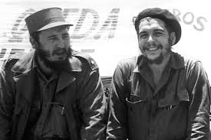
Fidel Castro - Ernesto “Che” Guevara

Slide 53
Il modello cubano in America latina
Il “modello” cubano: la dottrina del “focolaio” guerrigliero che fa scoppiare la rivoluzione
Che Guevara viene ucciso in Bolivia, dove ha tentato di far scoppiare la rivoluzione nel 1967

Slide 54
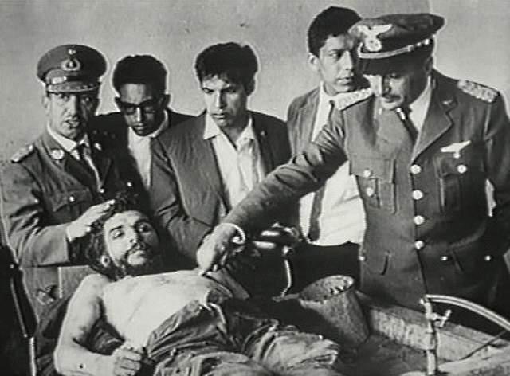
Bolivia 1967

Slide 55
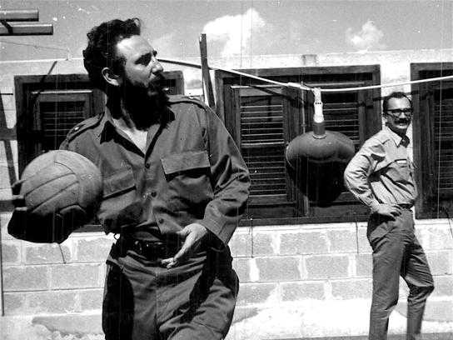
Fidel Castro e Gian Giacomo Feltrinelli

Slide 56
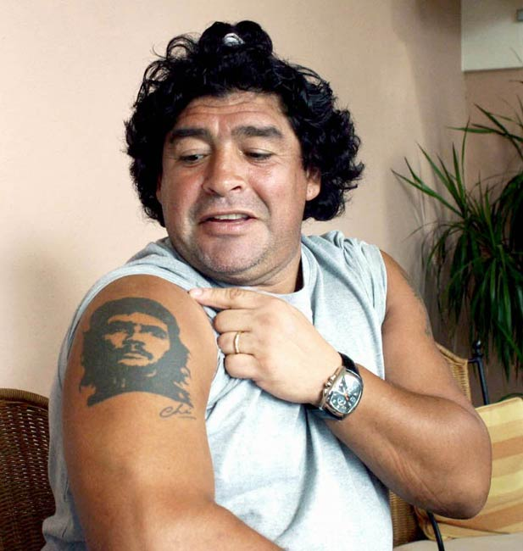

Il mito di “Che” Guevara

Slide 57
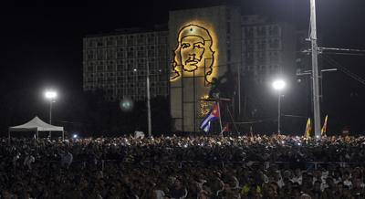
Morte di Fidel Castro (2016)

